Slide 1
Реагирование с использованием ДВП НО в xxx
Семинар по извлеченным урокам
Место и дата
Notes:
(Вид семинара: углубленный, с особым вниманием к воздействию)

Slide 2
Повестка дня – 1-й день
(указать повестку дня)

Slide 3
Повестка дня – 2-й день
(указать повестку дня)

Slide 4
Задачи обзора
Обобщить полученный опыт xxx реагирования национального общества (НО), в отношении как достоинств, так и недостатков.
Систематически использовать этот полученный опыт для оценки организационной системы, которая обеспечивает получение секторальных конечных результатов по денежно-ваучерной помощи (ДВП), на протяжении всего проектного цикла.
Определить приоритеты для улучшения программ пищевой безопасности и средств к существованию (ПБСС) как в ближайшей, так и в среднесрочной перспективе
Обеспечить, чтобы правильные люди, получали правильную помощь, в правильное ремя, правильным способом, с контролируемым рисками.

Slide 5
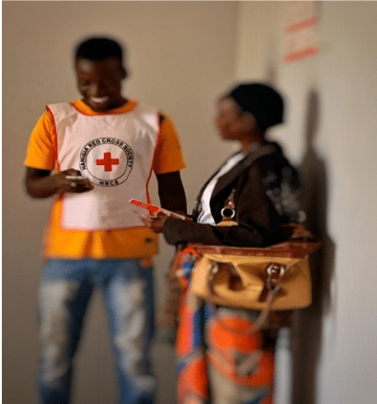
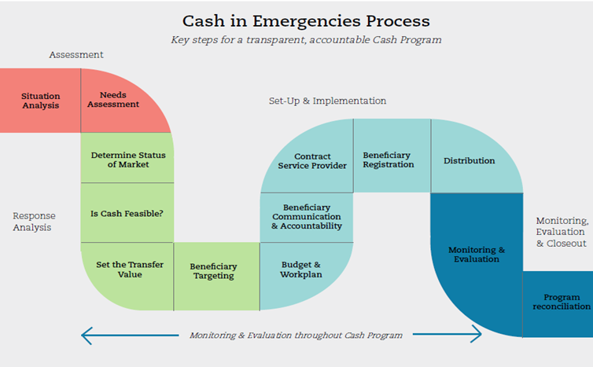
Как? Краткий обзор методики
Правильное время
Правильные люди
Правильная помощь
Правильный способ
Правильные риски
Процесс предоставления денежной помощи при чрезвычайных ситуациях
Оценка
Основные этапы прозрачной, поддающейся учету программы денежной помощи
Ситуационный анализ
Оценка потребностей
Организация и реализация
Определение состояния рынка
Заключение договора с поставщиком услуг
Регистрация получателей помощи
Выдача
Осуществимо ли предоставление денежных средств?
Коммуникация с получателями помощи и подотчетность
Анализ реагирования
Мониторинг, оценка и закрытие
Мониторинг и оценка
Определение суммы перевода средств
Определение целевых групп получателей помощи
Бюджет и рабочий план
Сверка программы
Мониторинг и оценка в течение всей программы денежной помощи
Потенциал НО

Slide 6
Сравнение процесса и воздействия
Мониторинг процесса : для гарантии того, что программа является подходящей и соответствует потребностям людей, что она реализуется способом, который был задумано
Мониторинг воздействия : для гарантии того, что программа оказывает запланированное воздействие и минимизирует негативные последствия более эффективно и действенно, чем программы других видов
Notes:
‹#›
Обзор полученного опыта в настоящее время сосредоточен только на процессе.
Углубленный фокусный обзор может требовать расширения и включения аспектов мониторинга воздействия (в зависимости от того, охватывает ли он мониторинг после выдачи помощи (МПВП) – будет зависеть от конкретной ситуации)

Slide 7
Для создания нашего полученного опыта мы будем использовать фактические данные
Впечатления участников
Качественные данные от сообществ
Отчеты по МПВП

Slide 8
Способы работы
Notes:
Попросите представить другие предложения

Slide 9
Видео
Notes:
Покажите видео с отзывами/комментариями получателями помощи, сделанные во время выездов на места

Slide 10
Правильное время?
Notes:
Следует отметить, что мы не начинаем, уделяя основное внимание проектному циклу, поскольку своевременность может определяться различными факторами в рамках всех мероприятий, включенных в цикл реагирования
Общее ВРЕМЯ на РАЗДЕЛ - 90 мин

Slide 11
Создание плана-графика реагирования
Две группы.
1-я группа создает на стене план-график с основными программными мероприятиями для реагирования.
2-я группа сверяет план-график с первоначальным планированием.
План-график можно разделить на этапы проектного цикла (оценка, анализ ответных мер, реализация, мониторинг и реагирование (МиО))
10 минут, затем 10-минутный обзор.
Задание

Slide 12
Правильное время?
Включите 2-3 слайда со сводными данными из МПВП (см. следующий слайд) + обсуждения в фокус-группах (ОФГ) (10 мин)
Пленарное обсуждение мнений сообщества: согласны ли участники, хотят ли что-то добавить (10 мин)

Slide 13
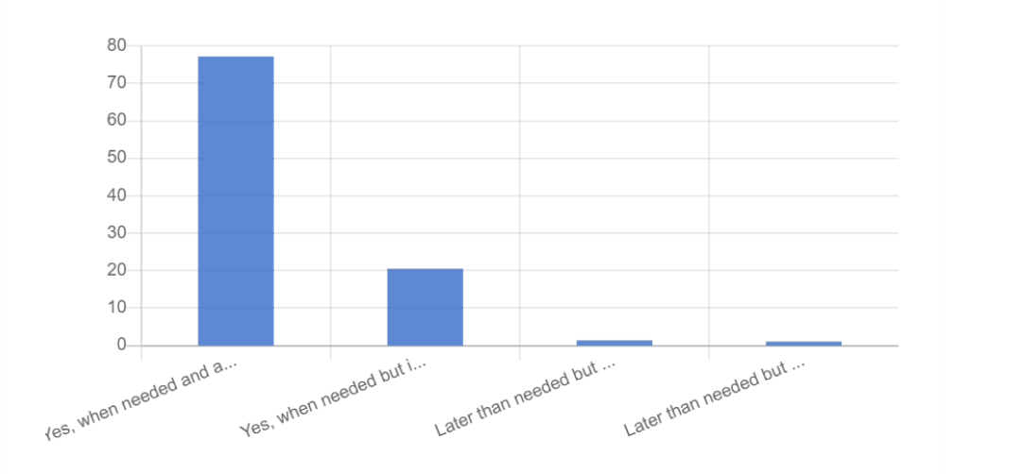
Правильное время? МПВП и ОФГ
МПВП
ОФГ
Значительных различий нет, но есть разочарование из-за неполучения денежной выплаты в декабре
Да, когда нужно и …
Да, когда нужно, но …
Позже, чем нужно, но …
Позже, чем нужно, но …
Notes:
Слайд примера следует адаптировать.
Можно включить столько, сколько нужно, например, по одному на каждый способ

Slide 14
Правильное время?
Две группы.
Обсуждение в группах основных причин задержек
Что бы вы сделали по-другому? Три основных рекомендации.
20 мин
Задание

Slide 15
Оценка и анализ реагирования: Часть 1

Slide 16
Процесс предоставления денежной помощи при чрезвычайных ситуациях
Основные этапы прозрачной, поддающейся учету программы денежной помощи
Оценка
Ситуационный анализ
Оценка потребностей
Организация и реализация
Определение состояния рынка
Заключение договора с поставщиком услуг
Регистрация получателей помощи
Выдача
Осуществимо ли предоставление денежных средств?
Коммуникация с получателями помощи и подотчетность
Анализ реагирования
Мониторинг, оценка и закрытие
Определение суммы перевода средств
Определение целевых групп получателей помощи
Мониторинг и оценка
Бюджет и рабочий план
Сверка программы
Мониторинг и оценка в течение всей программы денежной помощи

Slide 17
Описание заседания
Задачи заседания:
Обсудить и прийти к единому мнению о том, является ли ДВП правильным способом для реагирования? (например, для обеспечения продовольственной безопасности)
Проанализировать, как были проведены оценка потребностей и оценка осуществимости использования денежных средств, и в какой степени это обеспечивает необходимую информацию для проведения анализа реагирования на основе фактических данных, согласно надлежащим методам ДВП
Выявить основные упущения/положительные моменты, обобщить полученный опыт и предложить основные рекомендации для оперативных мер в будущем
Notes:
На этом заседании более подробно рассматривается то, насколько хорошо это сработало и что можно было бы сделать по-другому в будущем, чтобы более эффективно согласовать помощь с потребностями сообществ-получателей помощи.

Slide 18
Правильная помощь? (способ)
Включите 2-3 слайда со сводными данными из МПВП (см. примеры) + ОФГ (10 мин)
Пленарное обсуждение мнений сообщества: согласны ли участники, хотят ли что-то добавить (10 мин)

Slide 19
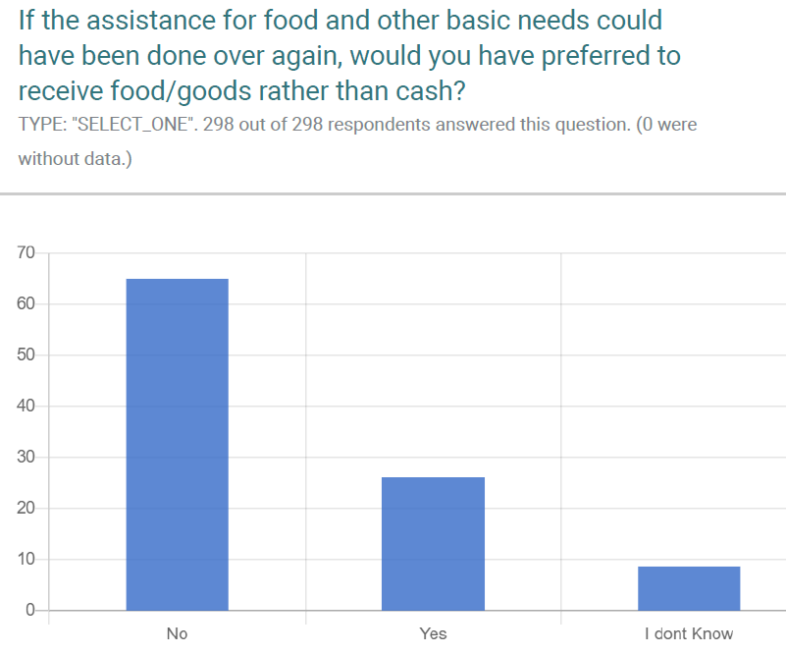
Правильный способ?
Предпочли бы вы получать продукты питания/товары, а не ДВП?
ОФГ:
Такая поддержка является хорошей
Любая поддержка, которую она принимает
Любые подарки, которые она принимает
Нет
Да
Я не знаю
Notes:
Слайд примера следует адаптировать.

Slide 20
Информация на основании ОФГ – Является ли ДВП предпочтительным способом?
«Все люди согласны с тем, что лучше получать ДВП, чем помощь в неденежной форме, так как они могут купить себе то, что нужно»
«Люди предпочитают ДВП, а не помощь в неденежной форме, так как они могут купить себе то, что нужно»
« Люди в сообществе сталкиваются со многими другими проблемами, не только с нехваткой еды, поэтому они предпочитают ДВП, поскольку это способ решить другие проблемы (школьные принадлежности для детей)»
«Люди предпочитают ДВП, так как могут купить все, что хотят (школьную форму и канцтовары для детей, а также еду)’
«ДВП являлась хорошим вариантом для малого бизнеса в сообществе»
«Люди предпочитают деньги, так как они могут купить то, что хотят»
поскольку им доступны другие виды продуктов питания (куриные окорочка, макароны и т. д.). Другие люди подчеркивали важность возможности посещать больницу.
Гибкость: Люди могут делать собственный выбор в соответствии со своими приоритетами и предпочтениями
Передача полномочий: люди наделяются полномочиями, поскольку они сами принимают решения о своем будущем
Помогает процессу восстановления: многие домохозяйства (ДХ) вкладывали деньги в средства к существованию
Денежные средства тратятся на местных рынках
Notes:
Слайд примера следует адаптировать – выдержки из ОФГ (можно добавить места)

Slide 21
Процессе оценки и анализа реагирования при реагировании в xxx
Notes:
Вкратце напомните о процессе оценки и анализа реагирования

Slide 22
Фокус на оценках и анализе реагирования
На основе представленного материала определите :
что прошло хорошо;
что следовало сделать лучше;
не менее трех основных рекомендуемых действий для сохранения или улучшения качества этого этапа.
Работайте в тех же группах, что и раньше.
Будьте готовы представить свои выводы и рекомендации
40 мин
Задание
Notes:
Попросите представить другие предложения

Slide 23
ДВП являлся правильным способом?
На основании того, что было представлено до настоящего момента:
Определите три причины, по которым ДВП была или не была правильным способом. Вы можете рассмотреть следующее:
Что лучше всего отвечает потребностям людей?
Предпочтения получателей помощи
Своевременность
Положительное влияние на рынок
Экономическая эффективность
20 мин
Задание
Notes:
Попросите представить другие предложения

Slide 24
Оценка и анализ реагирования: Часть 2

Slide 25
Процесс предоставления денежной помощи при чрезвычайных ситуациях
Основные этапы прозрачной, поддающейся учету программы денежной помощи
Оценка
Ситуационный анализ
Оценка потребностей
Организация и реализация
Определение состояния рынка
Заключение договора с поставщиком услуг
Регистрация получателей помощи
Выдача
Осуществимо ли предоставление денежных средств?
Коммуникация с получателями помощи и подотчетность
Анализ реагирования
Мониторинг, оценка и закрытие
Определение суммы перевода средств
Определение целевых групп получателей помощи
Мониторинг и оценка
Бюджет и рабочий план
Сверка программы
Мониторинг и оценка в течение всей программы денежной помощи

Slide 26
Описание заседания
Задачи заседания:
Проанализировать, была ли сумма по выбранным способам помощи (например, денежные средства + помощь в неденежной форме) наиболее подходящей с точки зрения потребностей населения.
Определить положительные моменты и полученный опыт, предложить основные рекомендации для будущих оперативных мер

Slide 27
Правильная помощь? (сумма)
Включите 2-3 слайда со сводными данными из МПВП (см. примеры) + ОФГs (10 мин)
Пленарное обсуждение мнений сообщества: согласны ли участники, хотят ли что-то добавить (10 мин)

Slide 28
Правильная сумма? – Как были потрачены деньги?
с учетом всех денежных поступлений, на какие три основных направления вы потратили свои деньги?
ТИП: «ВЫБРАТЬ_НЕСКОЛЬКО". На этот вопрос ответили 298 из 298 респондентов (по 0 не получено данных).
Одежда
Другое
Продукты питания
Образование
Сбережения
Погашение долгов
Медицинские расходы
Расходы на средства к существованию
Отдал деньги друзьям…
Средства производства для с/х
Основные предметы бытового назначения ДХ
Notes:
Слайд примера следует адаптировать

Slide 29
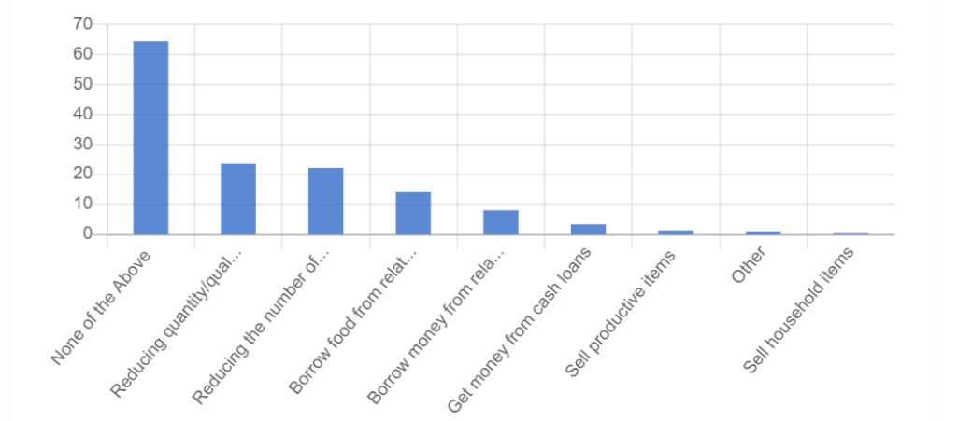
Правильная сумма? – Воздействие- Стратегии преодоления трудностей?
Другое
Другое
Пересылать деньги
Продавать урожай
Продавать предметы быта
Продавать урожай
Продавать предметы быта
Уменьшать количество...
Ничто из вышеуказанного
Ничто из вышеуказанного
Уменьшать количество...
Брать взаймы деньги у роств….
Брать взаймы деньги у роств….
Участвовать в нелегальной или …
Получать деньги путем кредита наличными
Брать взаймы продукты питания у роств….
Брать взаймы продукты питания у роств….
Получать деньги путем кредита наличными
Уменьшать количество/снижать качество.…
Уменьшать количество/снижать качество.…

Slide 30
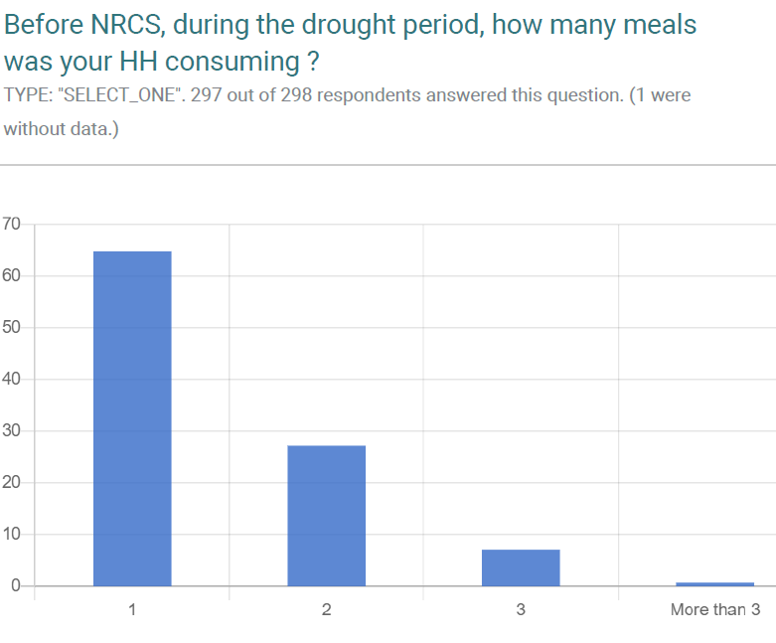
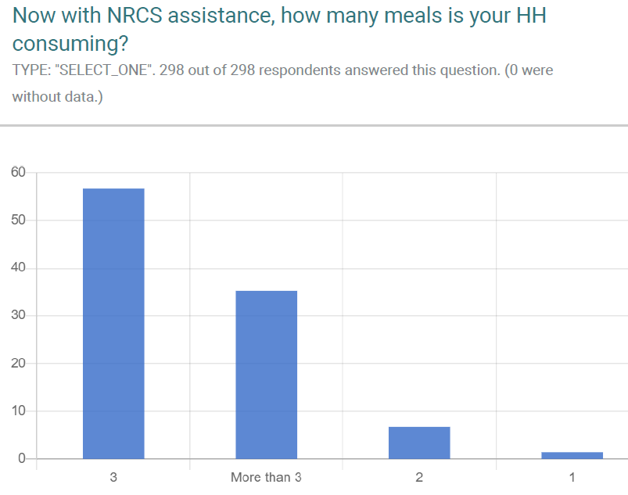
Правильная сумма? – Количество приемов пищи
ДО
СЕЙЧАС
До получения помощи, от НОКК во время периода засухи, сколько раз ваше ДХ принимало пищу?
ТИП: «ВЫБРАТЬ_ОДИН". На этот вопрос ответили 297 из 298 респондентов (по 1 не получены данные).
Сейчас, получив помощь от НОКК, сколько раз ваше ДХ принимает пищу?
ТИП: «ВЫБРАТЬ_ОДИН". На этот вопрос ответили 298 из 298 респондентов (по 0 не получены данные).
Более 3 раз
Более 3 раз
Notes:
Слайд примера следует адаптировать

Slide 31
Информация из ОФГ – Выделенной суммы хватило на продукты питания?
«Большинство людей считают, что этой суммы достаточно, поскольку они могут ежедневно позволить себе трехразовое питание, в то время как раньше они ели один раз в день. Другие жаловались на полученную сумму, поскольку 800 новозеландских долларов не могут покрыть потребности семьи. Обычно семьям приходится разрабатывать стратегию в отношении того, как потратить деньги»
«Большинство людей считают, что этой суммы достаточно, чтобы покрыть потребности в еде»
«Полученные деньги покрывают основные потребности»
«Люди считают, что выданная сумма была правильной»
«Люди считают, что выданная НОКК являлась достаточной и покрыла их основные потребности»
«Большинство людей считают, что сумма (800 новозеландских долларов) была достаточной»
«Люди считают, что выданная сумма была правильной и покрыла их основные потребности. С другой стороны, некоторые люди, остерегались, что если они пожалуются на полученную сумму, то рискуют больше ничего не получить»
«Большинство людей считают, что сумма была достаточной и покрывала их основные потребности, хотя не мешало бы еще немного ее увеличить»
Notes:
Слайд примера следует адаптировать – выдержки из ОФГ (можно добавить места)

Slide 32
Расчет суммы перевода средств при реагировании в xxx
Notes:
Вкратце напомните о процессе расчета суммы перевода средств – см. раздаточный материал

Slide 33
Фокус на оценках и анализе реагирования
На основании того, что было представлено, и предыдущего мероприятия определите:
что прошло хорошо;
что следовало сделать лучше;
не менее трех основных рекомендуемых действий для улучшения.
Работайте в тех же группах, что и раньше.
Будьте готовы представить свои выводы и рекомендации
40 мин)
Задание

Slide 34
Фокус на этапе анализа (сумма перевода средств)
Работа в группах:
Группа 1: Сравнить преимущества и недостатки фиксированной суммы по сравнению с переменной суммой.
Группа 2: Как часто следует предоставлять ДВП: еженедельно, ежемесячно, раз в два месяца? И нужно ли адаптировать ее в соответствии с изменением рыночных цен?
Задание
Notes:
См. раздаточные материалы для семинара

Slide 35
Правильные риски?
Notes:
Дополнительное заседание, если позволяет время

Slide 36
Риски
3 класса: связанные с конкретной ситуацией, связанные с программой, связанные с организацией
Связанные с конкретной ситуацией: внешние по отношению к организации: политические, экономические, экологические и т.д.
Примеры: рост цен в связи с глобальной/национальной инфляцией, конфликты/перемещение населения
Связанные с программой: Невыполнение целей программы и (или) потенциальное причинение вреда другим
Примеры: инфляционные риски по программе: увеличение числа покупателей и ограничение предложения может привести к росту цен
Внутренние по отношению к организации: необеспеченные ценные бумаги, финансовые потери из-за коррупции и т.д.
Примеры: мошенничество и репутационный риск для организации

Slide 37
Риски
Серьезность риска определяется двумя факторами :
правдоподобность (вероятность) того, что риск возникнет
воздействие (последствия) риска, когда он возник

Slide 38
Риски
Воздействие
Очень незначительное
Незначительное
Умеренное
Значительное
Критическое
Вероятность
Оч. маловероятно (1)
Маловероятно (2)
Ум. маловероятно (3)
Вероятно (4)
Очень вероятно (5)

Slide 39
Задание по рискам
Каковы три основных риска для предстоящего проекта ДВП?
Каковы основные меры по их снижению?
Учитывая это, как вы думаете, целесообразно ли использовать денежную помощь? Почему? Или почему «нет»?
Задание

Slide 40
Реализация и мониторинг: Часть 1

Slide 41
Процесс предоставления денежной помощи при чрезвычайных ситуациях
Основные этапы прозрачной, поддающейся учету программы денежной помощи
Оценка
Ситуационный анализ
Оценка потребностей
Организация и реализация
Определение состояния рынка
Заключение договора с поставщиком услуг
Регистрация получателей помощи
Выдача
Осуществимо ли предоставление денежных средств?
Коммуникация с получателями помощи и подотчетность
Анализ реагирования
Мониторинг, оценка и закрытие
Определение суммы перевода средств
Определение целевых групп получателей помощи
Мониторинг и оценка
Бюджет и рабочий план
Сверка программы
Мониторинг и оценка в течение всей программы денежной помощи

Slide 42
Описание заседания
Конечные результаты:
Правильные люди? Проанализировать, были ли выбраны наиболее нуждающиеся целевые люди и домохозяйства
Подвести итог в отношении того, как осуществлялись процессы определения целевых групп и регистрации
Оценить то, как включался процесс участия сообщества и подотчетности (УСП) в ходе всех операций
Определить основные упущения/положительные моменты и полученный опыт и предложить основные рекомендации для оперативных мер в будущем

Slide 43
Краткое повторение подходов и механизмов для определения целевых групп
Подходы к определению целевых групп:
Географический
Всеохватывающий по сравнению с целевыми выдачами помощи
Домовладения по сравнению с отдельными людьми
Критерии определения целевых групп: уязвимость, социальное обеспечение, особые группы и т.д.
Механизмы определения целевых групп: определение целевых групп на уровне сообщества, самостоятельное определение целевых групп, категориальное определение целевых групп
Notes:
Посоветуйте участникам обратиться к раздаточным материалам по определению целевых групп и регистрации

Slide 44
Как это осуществлялось во время реагирования?
Notes:
Вкратце напомните процесс определения целевых групп и регистрации – обратитесь также к раздаточным материалам

Slide 45
Фокус на определении целевых групп и регистрации
Работа в группах: две группы выполняют определение целевых групп, две другие - регистрацию
Определяется следующее
Если оглянуться назад, какие другие критерии/механизмы определения целевых групп могли бы являться более подходящими для этого реагирования?
Могли ли зарегистрированные получатели помощи регистрироваться по-другому?
Укажите не менее трех рекомендуемых действий для повышения качества данного этапа в следующий раз. (30 мин)
Задание
Notes:
50 мин

Slide 46
Правильные люди? (определение целевых групп)
Включите 2-3 слайда со сводными данными из МПВП (см. примеры) + ОФГ (10 мин)
Пленарное обсуждение мнений сообщества: согласны ли участники, хотят ли что-то добавить (10 мин)

Slide 47
Информация из ОФГ - определение целевых групп
Те, кто получил помощь, имели право на нее
…но нужно рассмотреть другие варианты определения целевых групп, более справедливые?
«Участники считают, что все люди, включенные в программу, имеют право на это, так как они больше всех пострадали от засухи и зависят от сельского хозяйства»
«Участники считают, что все люди, включенные в программу, имеют право на это»
«Критерии отбора должны были быть установлены старостами»
«Есть люди, которые получают небольшой грант от правительства, но они беднее, чем некоторые из получателей помощи от Красного Креста - это несправедливо»
Большинство сообществ - «Все представители сообщества должны были получить помощь от Красного Креста»
Notes:
Слайд примера следует адаптировать – включите выдержки из ОФГ (и добавьте места)

Slide 48
Информация из ОФГ - регистрация
Упорядоченная?
или зависит от проблем с коммуникацией?
«Сообщества и старосты участвовали в процессе отбора»
«Все люди, включенные в программу, имеют право на это, и они указали на старосту как на главное лицо, от которого зависит данное решение»
«Не все были должным образом проинформированы о проекте и процессе отбора, и именно поэтому многие домохозяйства (в разных деревнях) не получили помощи в рамках программы»
«Люди утверждают, что их не проинформировали заранее о том, какую помощь они получат»
«Слишком много людей отвечало критериям отбора, и не все смогли получить помощь»
Notes:
Слайд примера следует адаптировать – включите выдержки из ОФГ (и добавьте места)

Slide 49
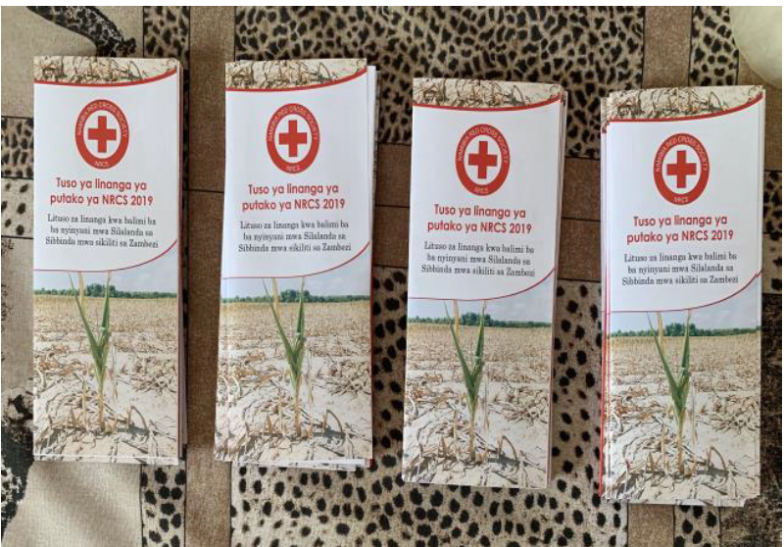
Фокус на УСП
Notes:
Посоветуйте участникам обратиться к раздаточным материалам

Slide 50
Видео по УСП
https://www.youtube.com/watch?v=k5Gja3aIZzA&list=PLrI6tpZ6pQmTuWgH38XkEoLGjZytfUdAR&index=2&t=0s
Notes:
5 мин

Slide 51
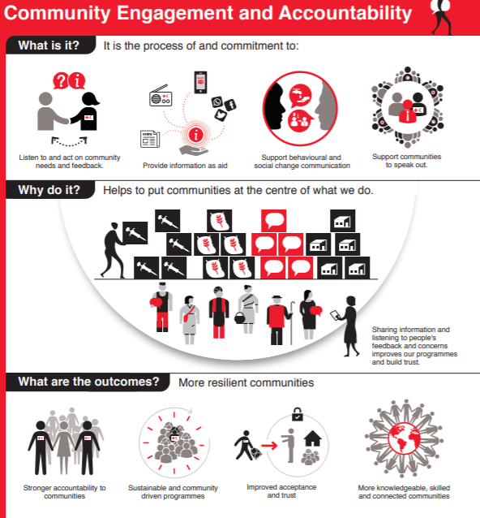
Участие сообществ и подотчетность
Что это за процесс?
Это процесс и целенаправленная политика для обеспечения следующего:
Прислушиваться к потребностям и отзывам сообщества и предпринимать соответствующие действия
Предоставлять информацию в рамках помощи
Поддерживать коммуникацию по поведенческим и социальным изменениям
Поддерживать сообщества в получении ими возможности высказаться
Зачем он нужен?
Помогает поставить сообщества в центр предпринимаемых нами действий.
Предоставление информации и выяснение отзывов и проблем людей позволяет совершенствовать наши программы и выстраивать доверительные отношения
Каковы конечные результаты?
Более устойчивые к потрясениям сообщества.
Более строгая подотчетность перед сообществами
Устойчивые и ориентированные на сообщество программы
Более высокая степень принятия и доверия
Более информированные, опытные и вовлеченные сообщества

Slide 52
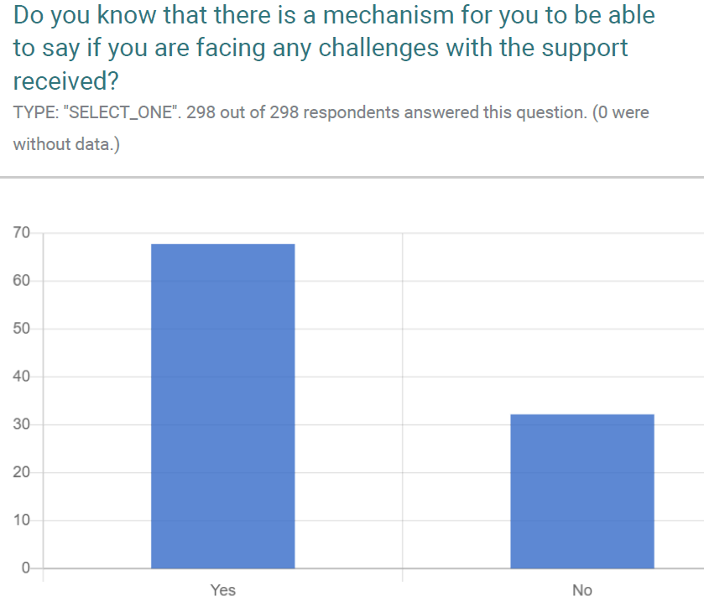
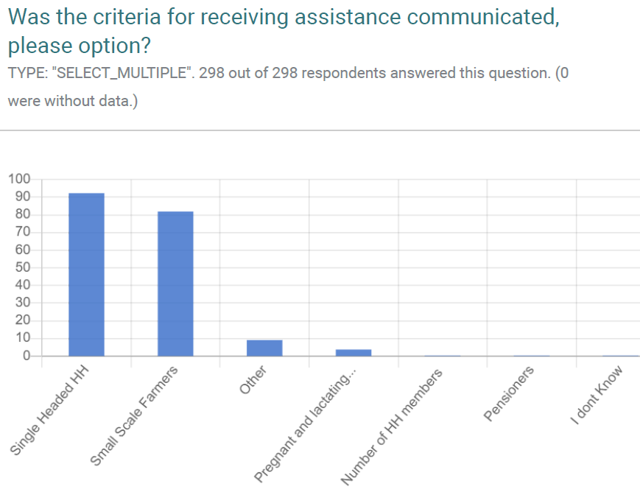
МПВП по УСП
Знаете ли вы, что существует механизм, позволяющий вам сообщать о проблемах с полученной поддержкой?
ТИП: «ВЫБРАТЬ_ОДИН". На этот вопрос ответили 298 из 298 респондентов (по 0 не получены данные).
Были ли доведены до сведения критерии получения помощи, выберите вариант?
ТИП: «ВЫБРАТЬ_ОДИН". На этот вопрос ответили 298 из 298 респондентов (по 0 не получены данные).
Другие
ДХ с одним главой
Мелкие фермеры
Беременные женщины и кормящие матери..
Количество членов ДХ
Пенсионеры
Я не знаю
Да
Нет
Notes:
Слайд примера по МПВП следует адаптировать – УСП

Slide 53
Фокус на УСП
Задание 1: Каждая группа занимается одним этапом цикла, оценивает и поясняет действия по УСП, которые были предприняты для каждого этапа, указывает упущения и дает рекомендации на будущее
Задание

Slide 54
Реализация и мониторинг: Часть 2

Slide 55
Процесс предоставления денежной помощи при чрезвычайных ситуациях
Основные этапы прозрачной, поддающейся учету программы денежной помощи
Оценка
Ситуационный анализ
Оценка потребностей
Организация и реализация
Определение состояния рынка
Заключение договора с поставщиком услуг
Регистрация получателей помощи
Выдача
Осуществимо ли предоставление денежных средств?
Коммуникация с получателями помощи и подотчетность
Анализ реагирования
Мониторинг, оценка и закрытие
Определение суммы перевода средств
Определение целевых групп получателей помощи
Мониторинг и оценка
Бюджет и рабочий план
Сверка программы
Мониторинг и оценка в течение всей программы денежной помощи

Slide 56
Описание заседания
Конечные результаты:
Правильный способ? Имелись ли механизмы предоставления (ПФУ, выдачи), наиболее подходящие для целевого населения?
Определить основные упущения/положительные моменты и полученный опыт и предложить основные рекомендации для оперативных мер в будущем

Slide 57
Правильный способ? (выдача)
Включите 2-3 слайда со сводными данными из МПВП + ОФГ (10 мин) (см. примеры)
Пленарное обсуждение мнений сообщества: согласны ли участники, хотят ли что-то добавить (10 мин)

Slide 58
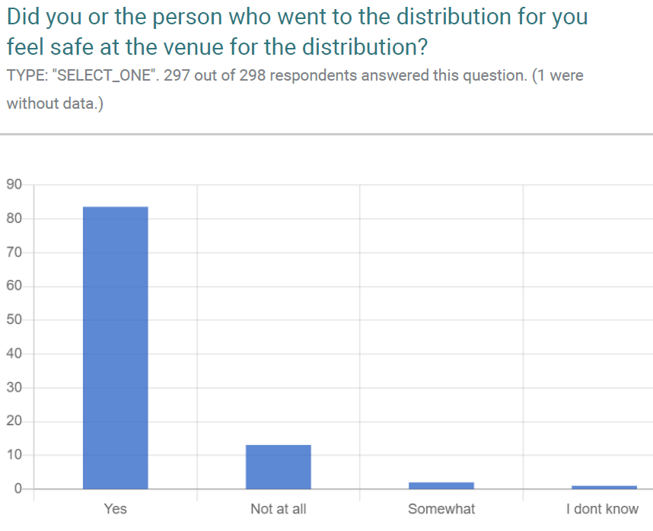
Правильный способ? (выдача)
Чувствовали ли вы или человек, который пришел за выдаваемой помощью, себя в безопасности в месте выдачи?
ТИП: «ВЫБРАТЬ_ОДИН". На этот вопрос ответили 297 из 298 респондентов (по 1 не получены данные).
Вы удовлетворены процессом распределения денежных средств в целом?
ТИП: «ВЫБРАТЬ_ОДИН". На этот вопрос ответили 298 из 298 респондентов (по 0 не получены данные).
Да
До некоторой степени
Да
Вообще никак
До некоторой степени
Я не знаю

Slide 59
ОФГ
«Инцидент, который негативно повлиял на программу, был связан с большим количеством людей на почте во время выдачи помощи, так как в тот день собралось несколько групп населения для получения ДВП»
«Люди не подвергались никакому риску. Было предложено отдать приоритет женщинам с детьми»

Slide 60
Выбранный механизм предоставления/ПФУ при реагировании в xxx
Notes:
Вкратце напомните о выбранном механизме предоставления/ПФУ

Slide 61
Фокус на механизмах доставки
На основе предыдущей информации:
Работа в группах: обсуждение в двух группах порядка организации и выдачи помощи (I –выбор ПФУ; 2 – выдача)
Определите a) что прошло хорошо; b) что следовало сделать лучше; не менее трех основных рекомендуемых действий для повышения качества этого этапа в следующий раз. (40 мин)
Задание

Slide 62
Процесс предоставления денежной помощи при чрезвычайных ситуациях
Основные этапы прозрачной, поддающейся учету программы денежной помощи
Оценка
Ситуационный анализ
Оценка потребностей
Организация и реализация
Определение состояния рынка
Заключение договора с поставщиком услуг
Регистрация получателей помощи
Выдача
Осуществимо ли предоставление денежных средств?
Коммуникация с получателями помощи и подотчетность
Анализ реагирования
Мониторинг, оценка и закрытие
Определение суммы перевода средств
Определение целевых групп получателей помощи
Мониторинг и оценка
Бюджет и рабочий план
Сверка программы
Мониторинг и оценка в течение всей программы денежной помощи

Slide 63
Описание заседания
Конечные результаты:
Проанализировать инструменты/процессы, используемые для мониторинга реагирования, и о том, помогли ли они адаптировать реагирование при необходимости.
Определить основные упущения/положительные моменты и полученный опыт и предложить основные рекомендации для оперативных мер в будущем

Slide 64
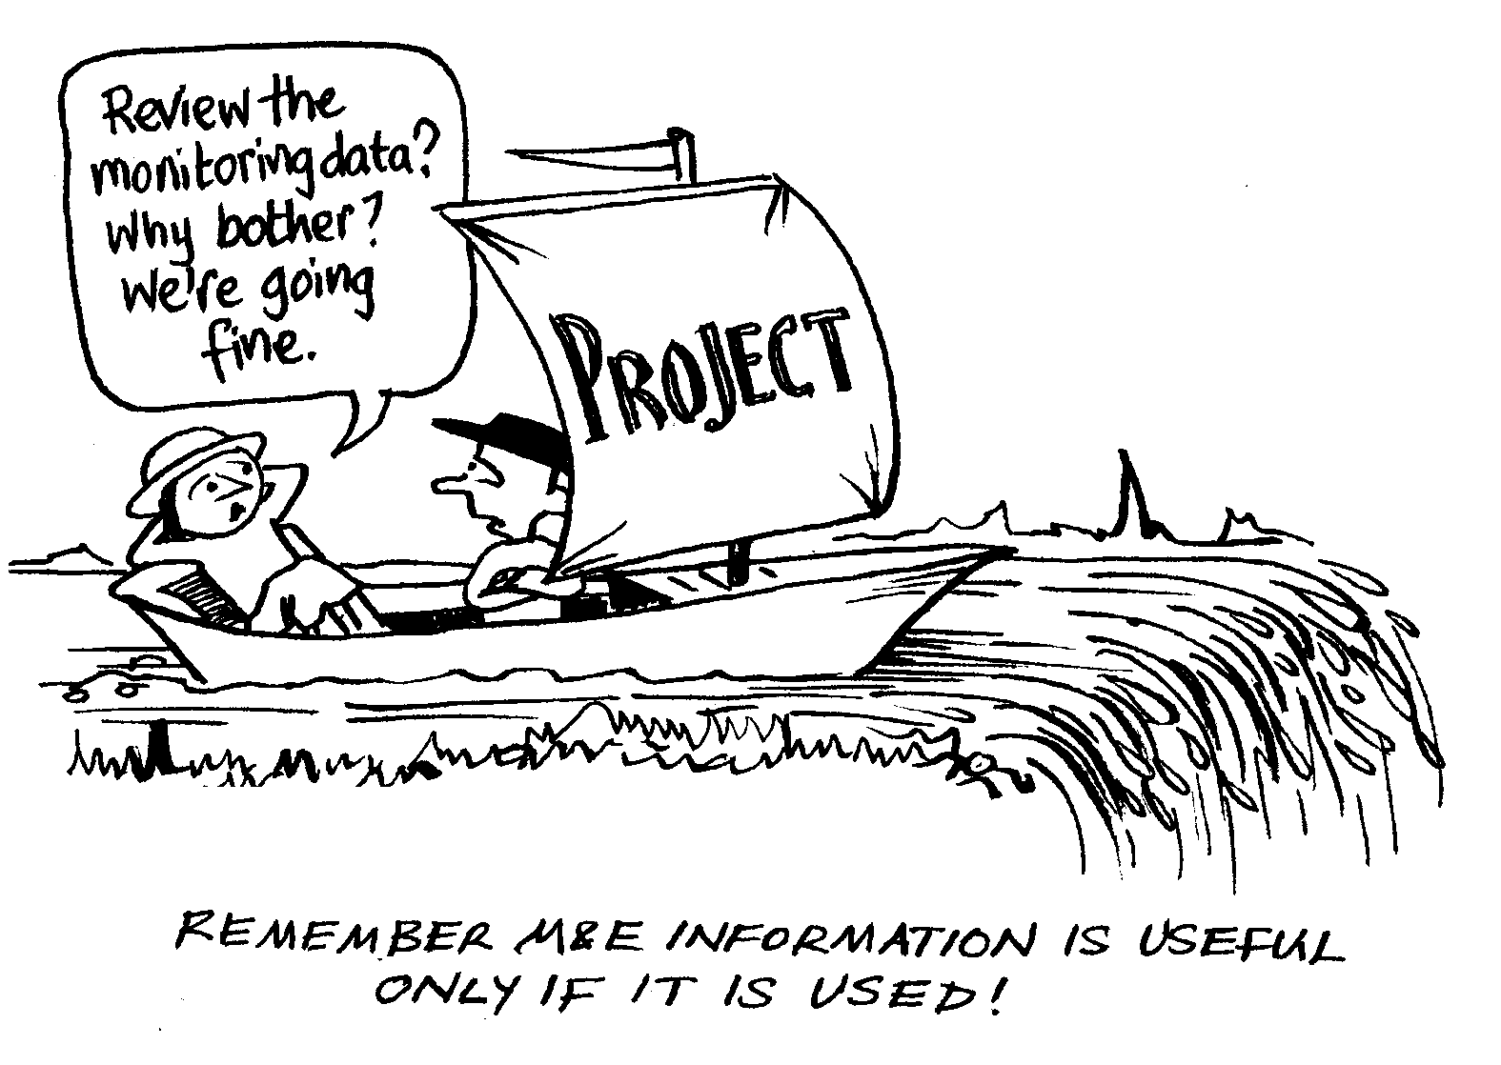
Проанализировать данные мониторинга?
Зачем мне эта суета?
У нас все отлично.
Проект
ПОМНИТЕ, ПОЛУЧЕННАЯ В ХОДЕ МОНИТОРИНГА И ОЦЕНКИ ИНФОРМАЦИЯ ПОЛЕЗНА ТОЛЬКО ТОГДА, КОГДА ОНА ИСПОЛЬЗУЕТСЯ!

Slide 65
Моментальный снимок мониторинга в ходе реагирования
Notes:
Вкратце напомните о процессе мониторинга (МПВП, мониторинг обналичивания, мониторинг рынков и т.д.)

Slide 66
Фокус на системе мониторинга реагирования
Используя предыдущую информацию:
Работа в группах: каждая группа обсуждает, насколько эффективна была система мониторинга для этого реагирования
Определите a) Ситуации, когда мониторинг проекта привел к корректировкам в реагировании b) Что прошло хорошо, а какие проблемы с системой мониторинга возникли (инструментарий сбора данных и т.д.) c) Основные рекомендации.
Задание

Slide 67
Рекомендации для будущих программ по ДВП

Slide 68
Описание заседания
Вкратце повторите и уточните основные рекомендации, выработанные на семинаре
Обсудите то, насколько хорошо они отражены в плане действий по ДВП, и необходимы ли дополнительные действия
Рассмотрите выводы в соответствии с самостоятельной оценкой организационного потенциала ДВП национального общества
Разбейте на категории, определите приоритеты и доработайте рекомендации
Подведите итоги и представьте заключительные комментарии.
Notes:
Рекомендации см. в раздаточных материалах

Slide 69
Фокус на рекомендациях
В ходе пленарного обсуждения:
Проголосуйте за то, какая рекомендация для каждого этапа проектного цикла должна являться первостепенной
Регистрируются три основных для каждого этапа проекта
Задание

